Slide 1
Строитель
(Builder)

Slide 2
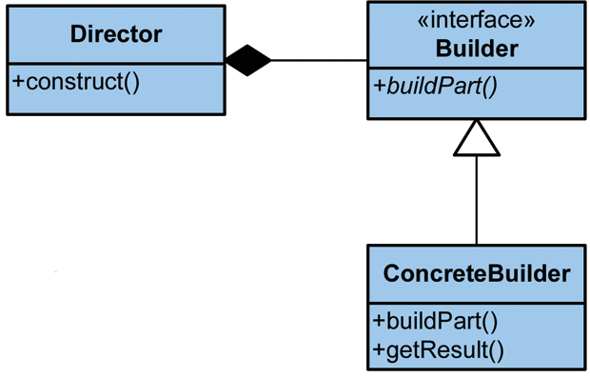
Строитель
Тип: Порождающий
Описание: Отделяет создание сложного объекта от его представления чтобы один процесс создания мог давать разные представления.
Позволяет менять: Как создаётся сложный объект.

Slide 3
